Slide 1
Федеральное государственное образовательное бюджетное учреждение высшего образования «Финансовый университет при Правительстве РФ»
Информационное противоборство: проблемы и перспективы
Выполнила: Товпеко Л.И.
Группа ИБ 3-3 (у)
Руководитель:
профессор, Козьминых С.И.
Москва
2020

Slide 2
актуальность
В современном мире информационное противоборство является значимым видом деятельности, так как в результате развития информационных и телекоммуникационных технологий изменились не только средства вооруженной борьбы, но и стратегия и тактика ведения современных войн, борьбы с преступностью и урегулирования международных конфликтов.

Slide 3
минусы
Средства информационно-психологического воздействия способны:
причинить вред здоровью,
Могут привести:
к блокированию на неосознаваемом уровне свободы волеизъявления человека, утрате способности к политической, культурной и другой самоидентификации, манипуляции общественным сознанием и даже разрушению единого информационного и духовного пространства.

Slide 4
плюсы
в будущем информация станет основным средством сдерживания вооруженных конфликтов
единая разведывательно-информационная инфраструктура, состоящая из сети космических, воздушных, наземных и морских датчиков различного назначения, позволит контролировать любую военную активность на планете и, следовательно, применять превентивные меры

Slide 5
тенденции
«кибершпионаж и преступления в информационно-коммуникационных сетях стали нарастающей тенденцией. Поэтому кибербезопасность - высший приоритет национальной безопасности страны в XXI веке ...»
Б. Обама

Slide 6
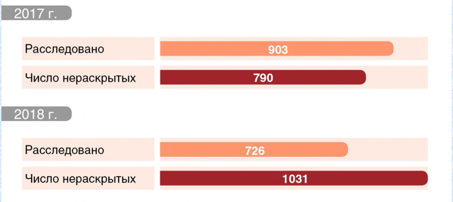
статистика раскрываемости киберпреступлений
Генеральная прокуратура РФ

Slide 7
5 стратегических инициатив
Признание киберпространства приоритетной сферой оперативной деятельности;
Применение активной защиты информационно-коммуникационных сетей и компьютерных систем;
3) Эффективное взаимодействие Минобороны с другими федеральными ведомствами и частными компаниями в области обеспечения информационной безопасности;

Slide 8
5 стратегических инициатив
4) Налаживание активного сотрудничества с союзниками и партнёрами в области коллективной защиты от киберугроз;
5) Увеличение финансовых и материальных ресурсов, вкладываемых в развитие научно-технической базы кибербезопасности, а также в подготовку профильных высококвалифицированных специалистов.

Slide 9
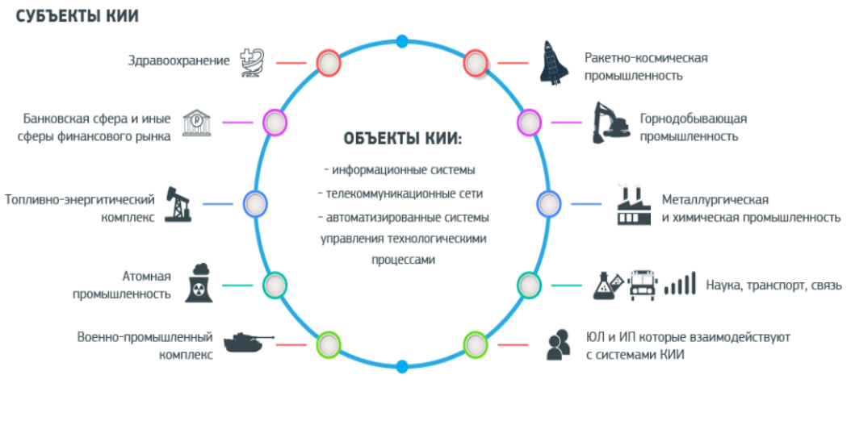
безопасность КИИ

Slide 10
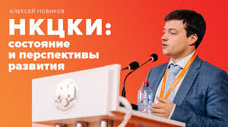
Национальный координационный центр
Цель – выявление и предотвращение кибератак

Slide 12
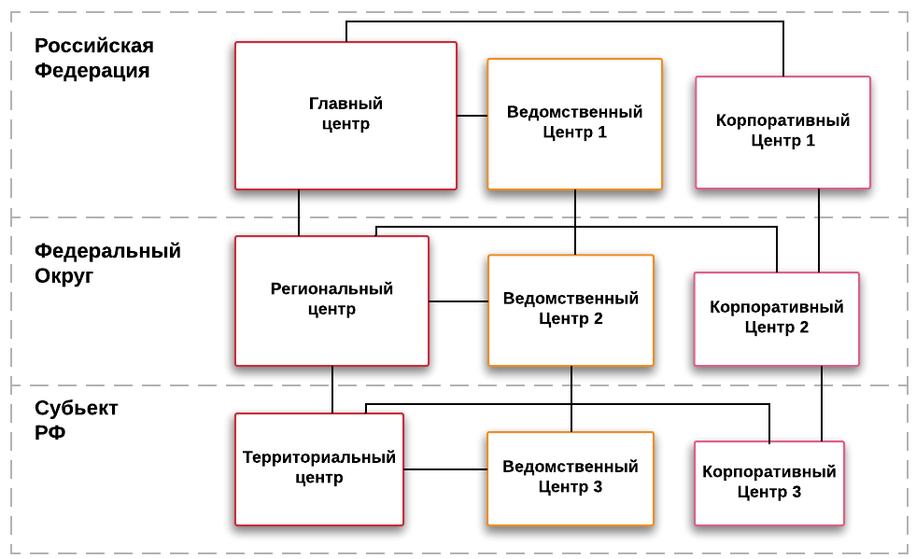

Slide 13
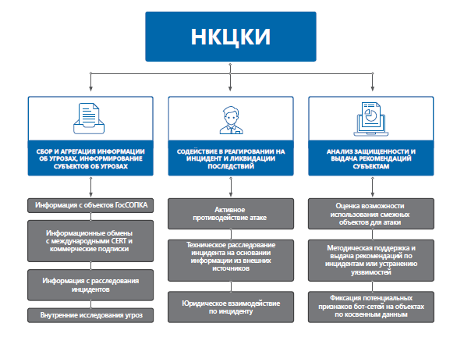

Slide 14
заключение
Информационное противоборство может применяться как для нанесения вреда, так и для налаживания мира на Земле
Важно вести международное сотрудничество в борьбе с киберпреступностью
На государственном уровне борьба с киберпреступностью должна осуществляться с помощью ситуационных центров, таких как ГосСопка и НКЦКИ

Slide 15
Спасибо
За
Внимание !!!

